Slide 1
Vlambeer Webshop
Sprint 1

Slide 2
Inhoudsopgave
Wireframes
Home
Header
Image slider
News
Footer
Game designs

Slide 3
Wireframes
Home page
Store

Slide 4
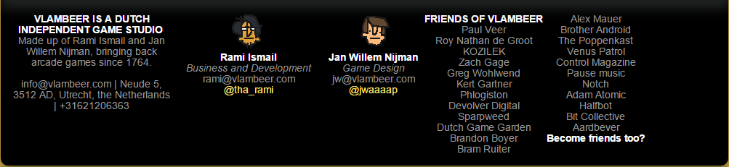
Home
Header
Image slider
News
Footer

Slide 5


Header
Geanimeerde logo
Slogan
Login
Button Bar

Slide 6

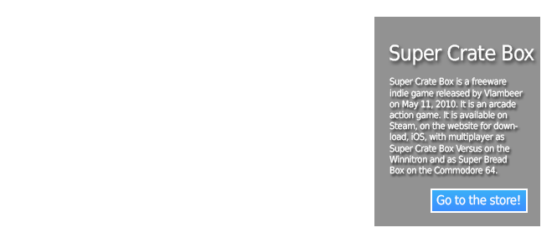

Image slider
jQuery
Images

Slide 7
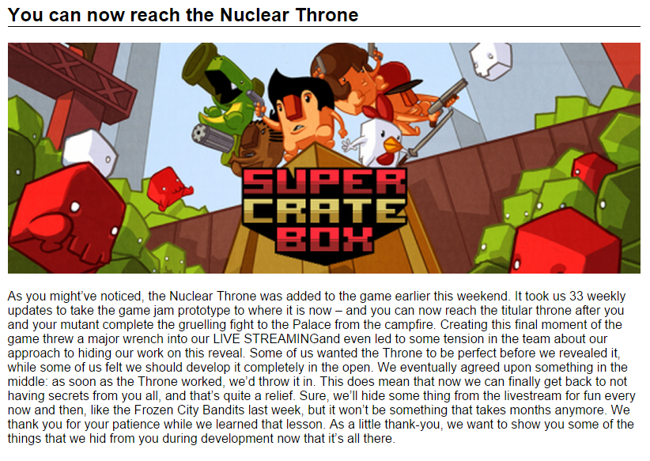
News

Slide 8
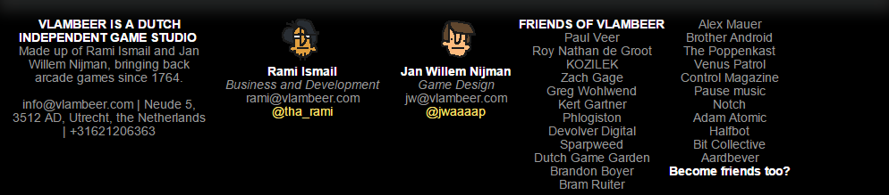
Footer

Slide 9
Game designs
Super Crate Box
Gun Godz
Serious Sam

Slide 10
Conclusie
Bedankt voor het luisteren!

